Slide 1

DESIGN for GOAI
DriveMate
安全执行可审计
面向新能源车主与 Robotaxi 乘客的智能出行 Agent
AI出行服务管家 / 兑兑队：张彩莲 许忻 / 2026.09
Notes:
15秒：一句话定位。
[Sources]
- README.md (DriveMate V8 current product scope)

Slide 2
DriveMate
INTELLIGENT MOBILITY
目标场景明确，数据边界真实可解释
目标场景：
新能源车主：疲劳处置、座舱控制、导航充电
Robotaxi 乘客：找车改点、异常上报、人工求助
数据来源：
用户语音/文本、车辆状态快照、本地知识库
DMS/总线为可复现演示样例，并非实车采集
DRIVEMATE · SMART COCKPIT
02
Notes:
25秒：讲清两类目标用户，并主动说明多模态数据是演示样例而非实车采集。
[Sources]
- README.md (target users and data boundary)
- data/samples/multimodal_snapshot.json (reproducible sample contract)

Slide 3
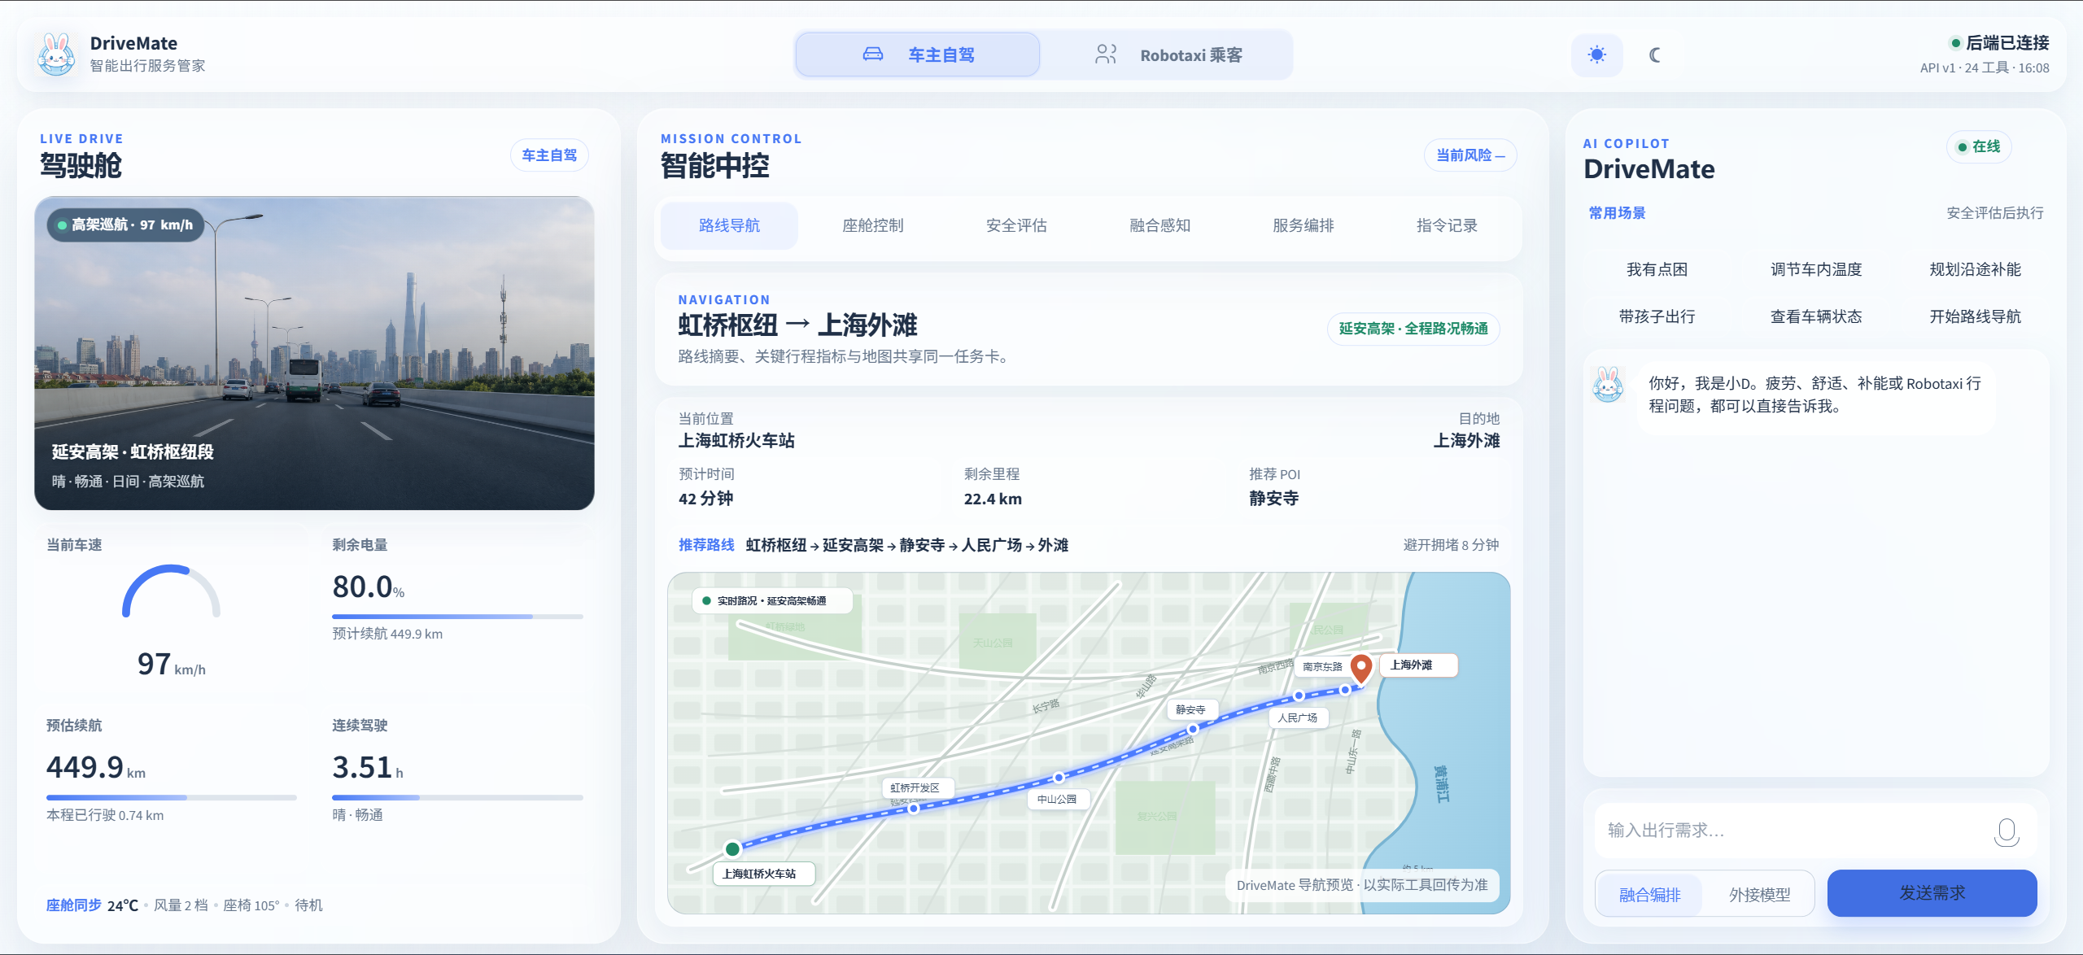
DriveMate
INTELLIGENT MOBILITY
产品流程与页面同屏形成任务闭环
用户发起 → 方案生成 → 风险确认 → 执行回读
驾驶舱看状态
中控看过程
助手做交互
状态 × 过程 × 交互
六个业务页签承载任务、证据与执行状态
DRIVEMATE · SMART COCKPIT
03
Notes:
30秒：左看状态，中看过程，右侧完成交互；产品流程从请求到回读。
[Sources]
- docs/design.md (three-pane layout and six center tabs)
- Source template slide 4 (product screenshot)

Slide 4
DriveMate
INTELLIGENT MOBILITY
Agent 架构把工具调用锁在安全边界内
01
02
03
04
理解层
裁决层
执行层
证据层
IntentGraph
Session + 知识检索
ConstraintShield
L0–L3 强制确认
依赖规划 + 工具 Schema
REST + Bearer Token
状态回读 + RecoveryMesh
SQLite 审计链
DRIVEMATE · SMART COCKPIT
04
Notes:
35秒：说明 Agent 四层架构、工具调用链和风险边界。
[Sources]
- README.md (architecture and REST boundary)
- docs/architecture.md (service boundary)
- docs/design.md (state and safety boundaries)

Slide 5
DriveMate
INTELLIGENT MOBILITY
评委建议与评测指标都能现场复核
01
02
03
04
真实执行
安全校验
审计验证
评测指标
REST 模拟器
唯一回执 + 状态回读
L2/L3 强制确认
鉴权 + 距离硬约束
Run 全链路留痕
计划、确认、回执、工单
成功率｜未授权执行
审计覆盖｜多轮连续性
DRIVEMATE · SMART COCKPIT
05
Notes:
30秒：评委意见已转化为可现场复核成果；指标是验收目标，不是量产业务结果。
[Sources]
- docs/archive/reviewer-optimization-v5.md (reviewer feedback history)
- README.md (V8 validation metrics and completion state)

Slide 6
DriveMate
INTELLIGENT MOBILITY
落地计划以验证升级为前提，不越过量产边界
01
02
03
04
赛事演示
沙箱联调
受控试点
规模推广
固定场景稳定复现
沉淀评测门禁
接入车企座舱网关
订单与客服沙箱
完成隐私、安全、法规
与实车验证后进入
采集效率、转人工率
满意度等真实数据
DRIVEMATE · SMART COCKPIT
06
Notes:
25秒：从赛事演示到沙箱联调，再到满足升级条件后的受控试点和推广。
[Sources]
- README.md (three-stage promotion plan and boundary)

Slide 7
复赛评审重点自评｜93 / 100
评审维度 | 权重 | 评审要点 | 得分自评
行业场景价值 | 25% | 双用户真实场景；价值边界与三阶段推广路径清晰 | 23 / 25
Agent能力与任务闭环 | 25% | 任务理解、跨轮 Session、工具编排、确认、执行与回读闭环 | 24 / 25
产品体验与Demo完成度 | 20% | 三屏协同；核心 Demo 可一键启动、现场复核 | 18 / 20
技术实现深度 | 15% | 前后端分离；规则、知识、工具、审计和模拟器模块化 | 14 / 15
安全、合规与可追溯 | 10% | 硬安全闸门、鉴权、状态边界和完整审计链 | 9 / 10
开放/复用贡献 | 5% | Apache 2.0；工具 Schema、样例数据、文档与测试可复用 | 5 / 5
Notes:
20秒：按复赛六项权重进行证据化自评；总分为团队自评，不代表评委结果。
[Sources]
- Source template slide 6 (review dimensions and weights)
- README.md, LICENSE, CONTRIBUTING.md, THIRD_PARTY_NOTICES.md (current evidence)

